Slide 1

Curso de Visualización
Lección 4.1. Tipo de Visualizaciones

Slide 2

4.1 Tipo de Visualizaciones
Tipos de Visualizaciones
1. Visualizaciones Tradicionales
2. Visualizaciones de Tiempo
3. Visualizaciones Geográficas
4. Visualizaciones Avanzadas
5. Visualizaciones Estadísticas
6. Otras Visualizaciones Avanzadas

Slide 3
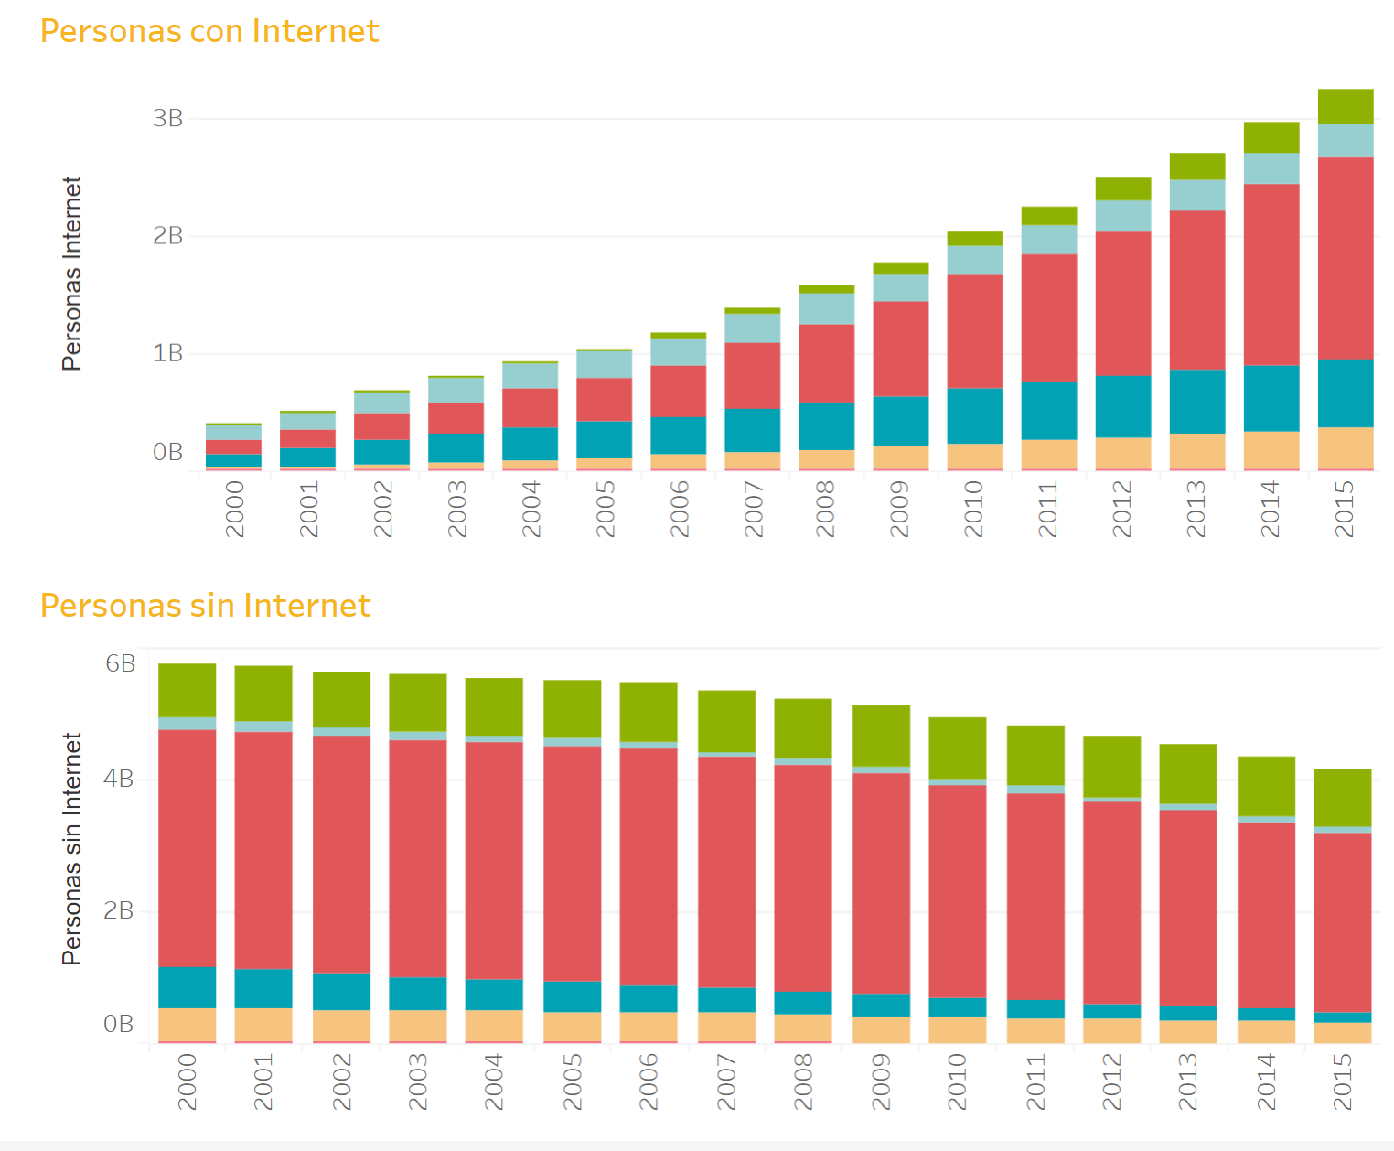
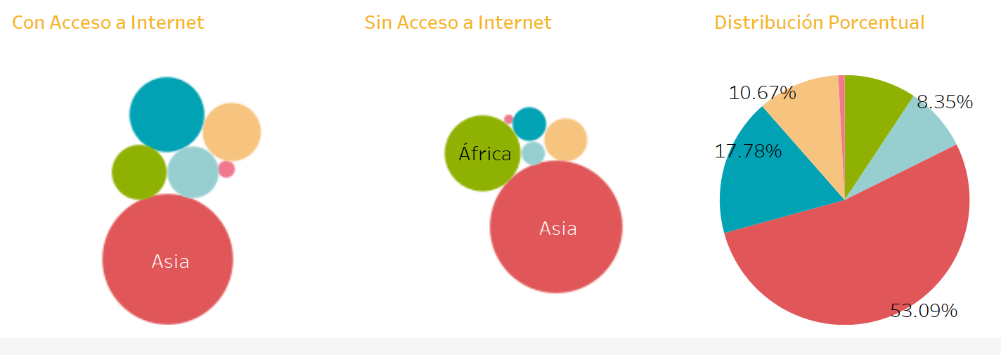
4.1 Tipo de Visualizaciones
Visualizaciones Tradicionales

Slide 4
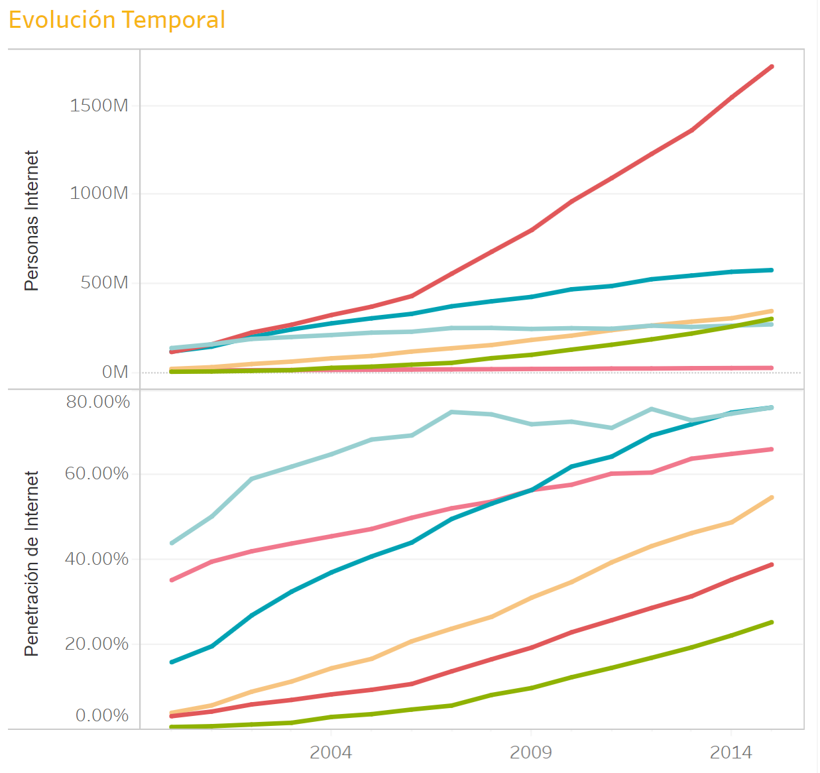
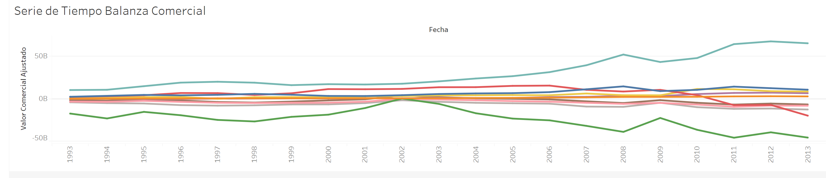
4.1 Tipo de Visualizaciones
Visualizaciones de Tiempo

Slide 5
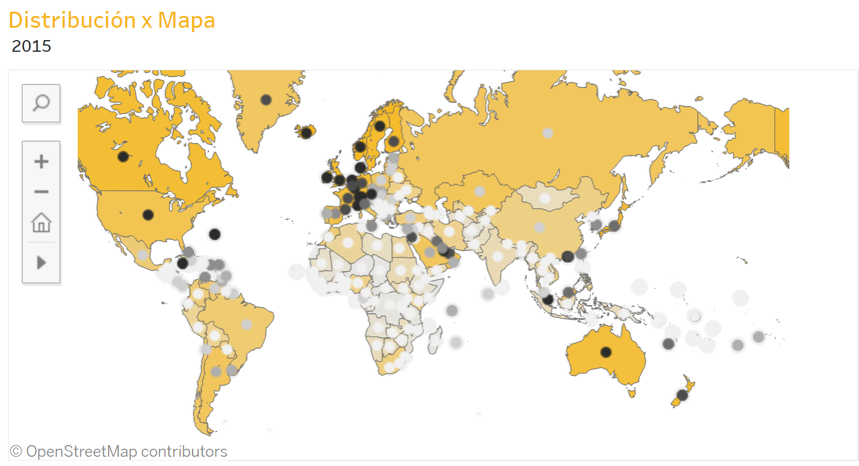
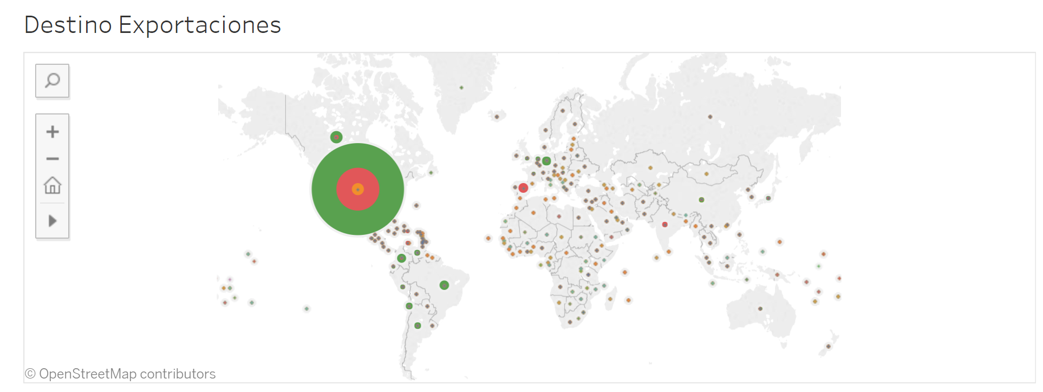
4.1 Tipo de Visualizaciones
Visualizaciones Geográficas

Slide 6
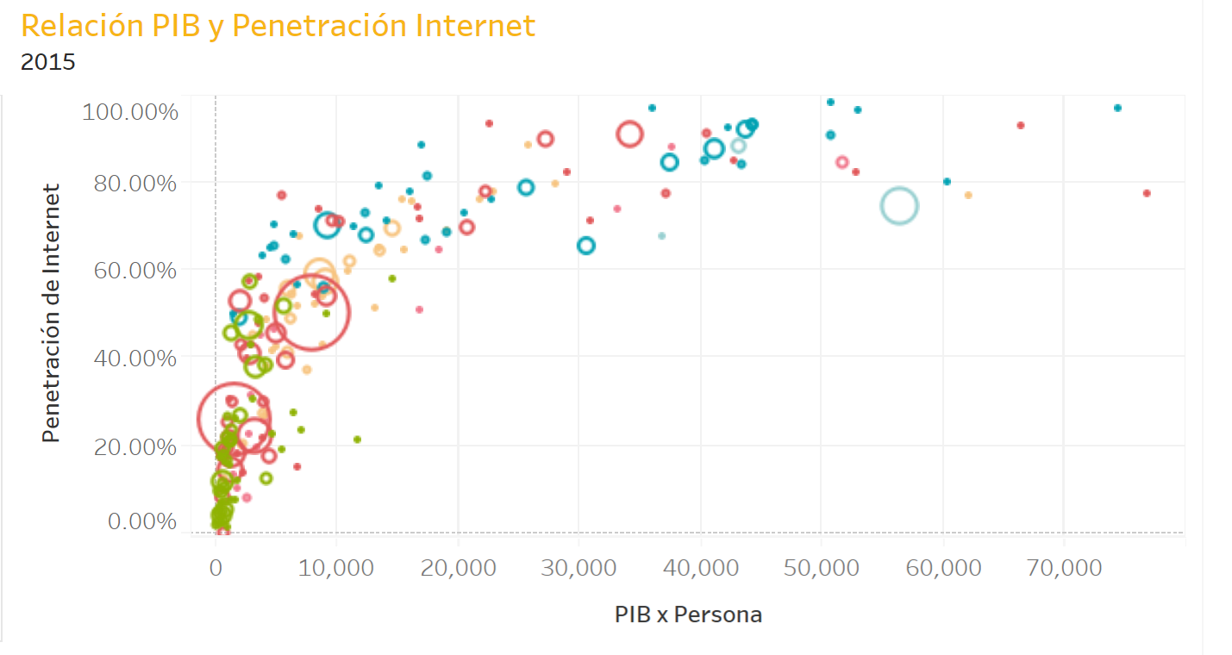
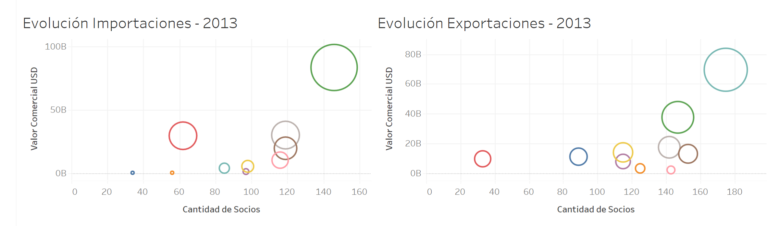
4.1 Tipo de Visualizaciones
Visualizaciones Avanzadas

Slide 7
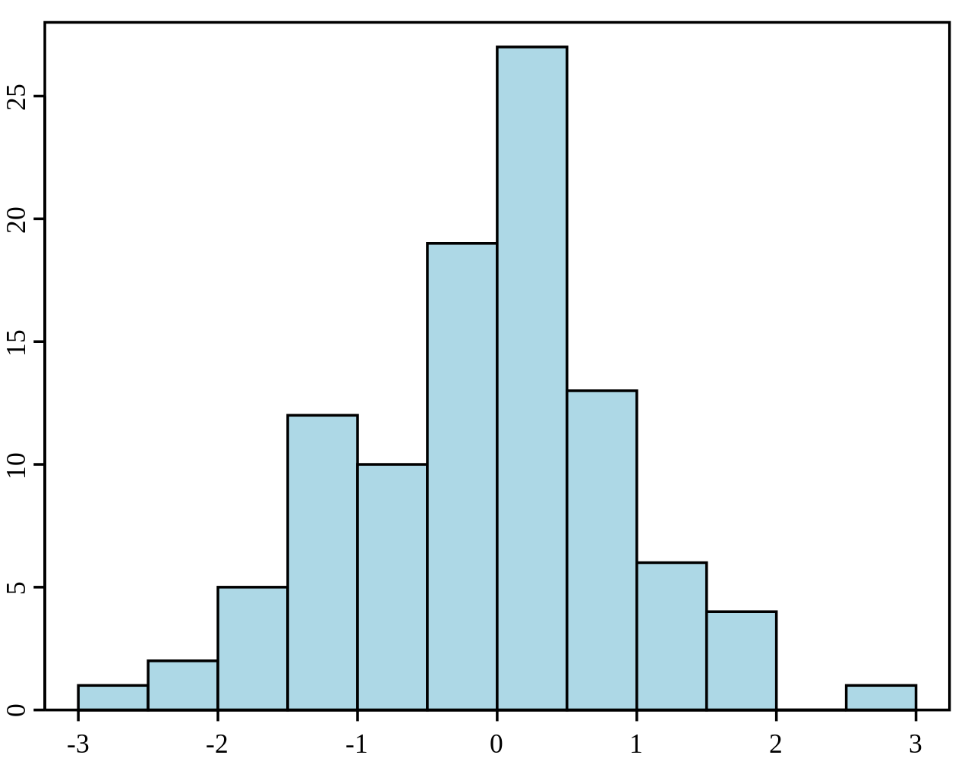
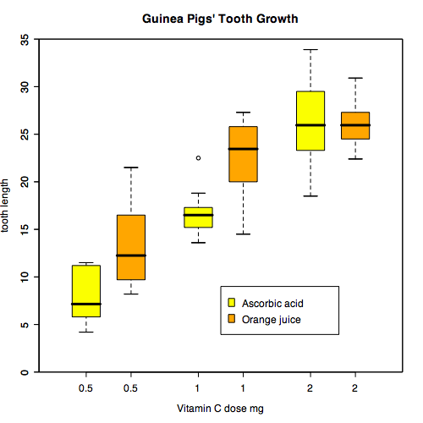
4.1 Tipo de Visualizaciones
Visualizaciones Estadísticas
This Photo by Unknown Author is licensed under CC BY-SA

Slide 8
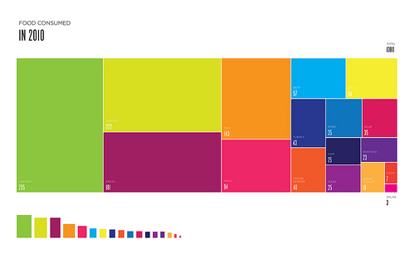
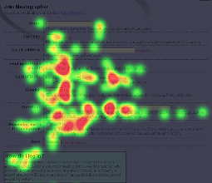
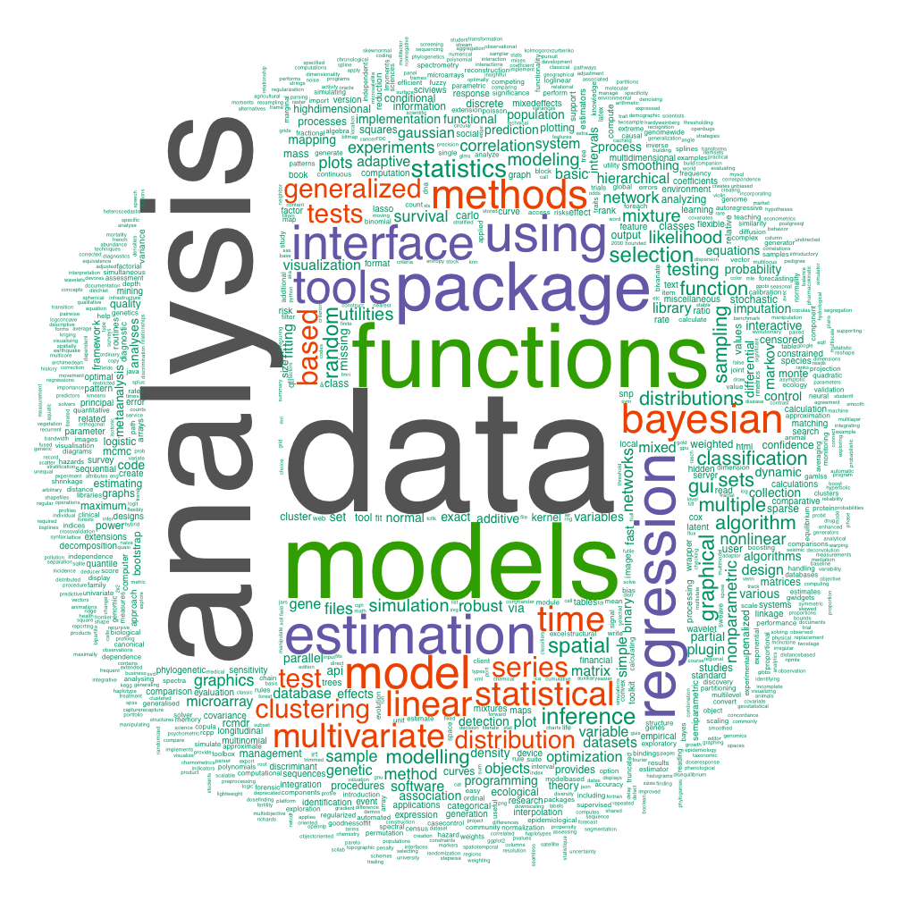
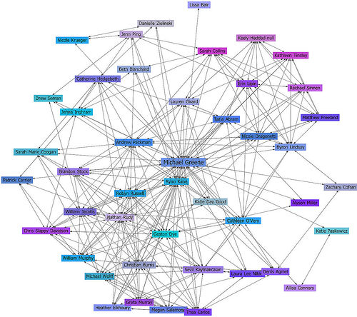
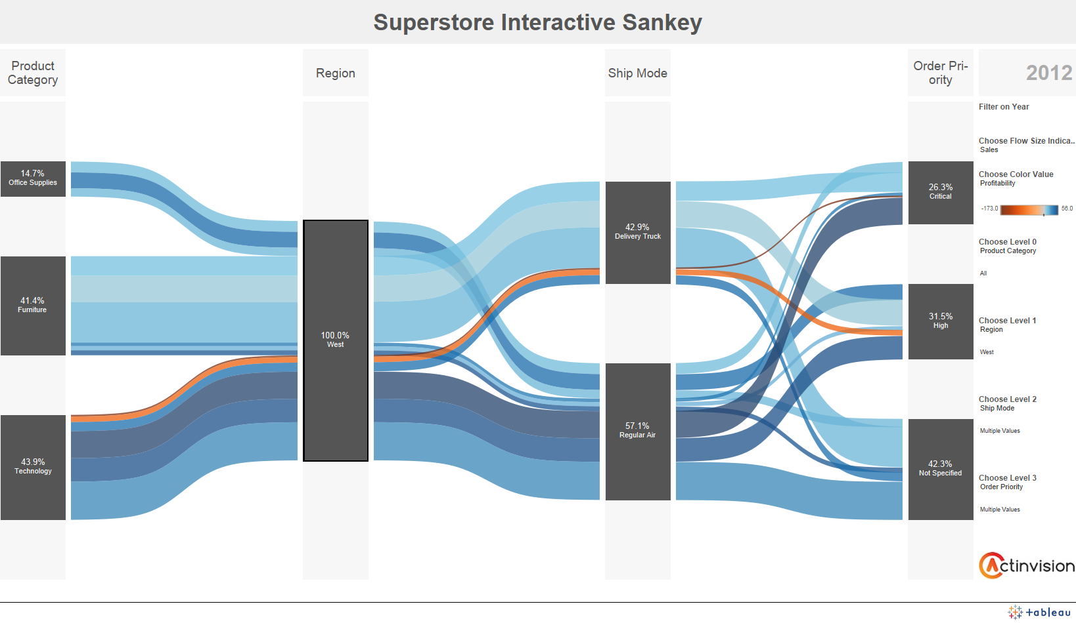
4.1 Tipo de Visualizaciones
Otras Visualizaciones Avanzadas
This Photo by Unknown Author is licensed under CC BY-SA

